Slide 1

Qué aporta la fruta y
qué lugar tiene en el
plato
Salud y Estética
Ver el OA en saludyestetica.lumbre.lat
Notes:
Objeto de aprendizaje de Lumbre · Salud y Estética
Enlace: https://saludyestetica.lumbre.lat/object/sye-c23-r01-oa01-que-aporta-la-fruta

Slide 2
Acerca de este OA · 1 de 2
Objetivo
Ubicar la fruta dentro de una alimentación variada, explicar con palabras propias qué aporta y qué no, y decidir una porción casera sin recurrir a gramos ni a promesas curativas.
Descripción
Primera lección del curso Frutas sin mitos. Explica qué trae una fruta al plato, por qué no sustituye a la verdura, cómo se mide una porción con la mano o con una taza y por qué ninguna fruta es mala ni curativa.
Qué aporta la fruta y qué lugar tiene en el plato
2 / 69
Notes:
Enlace al OA: https://saludyestetica.lumbre.lat/object/sye-c23-r01-oa01-que-aporta-la-fruta

Slide 3
Acerca de este OA · 2 de 2
Autoría: Salud y Estética
Etiquetas: fruta · fibra · porciones · alimentación variada · mitos
Qué aporta la fruta y qué lugar tiene en el plato
3 / 69
Notes:
Continuación de «Acerca de este OA» (2 de 2).

Slide 4
Qué aporta la fruta y qué lugar tiene en el plato · 1 de 3
Público y alcance
Personas adultas y jóvenes desde 16 años que quieren entender qué aporta la fruta y qué lugar tiene en el plato, sin contar calorías ni convertirla en una regla rígida. No requiere conocimientos previos. Material informativo: no sustituye una consulta con un profesional sanitario y no habilita para ejercer ninguna profesión sanitaria.
Qué aporta la fruta y qué lugar tiene en el plato
4 / 69

Slide 5
Qué aporta la fruta y qué lugar tiene en el plato · 2 de 3
En la frutería del barrio, una señora pregunta si la sandía «es pura agua y azúcar» y si el plátano «engorda más que la manzana». Otra persona carga siempre la misma bolsa de manzanas porque le dijeron que son «la fruta segura». Un joven quiere saber si basta con tomar un jugo para «cumplir con la fruta del día».
Ninguno está preguntando lo mismo, y los tres están usando una sola fruta para responder una pregunta que en realidad es sobre el conjunto de lo que comen. Esta lección no va a decir cuál fruta es la mejor, porque no existe una respuesta así.
Qué aporta la fruta y qué lugar tiene en el plato
5 / 69
Notes:
Continuación de «Qué aporta la fruta y qué lugar tiene en el plato» (2 de 3).

Slide 6
Qué aporta la fruta y qué lugar tiene en el plato · 3 de 3
Va a mostrar qué trae la fruta al plato, qué lugar ocupa frente a otros grupos y cómo decidir una porción razonable con lo que ya tienes en la cocina.
Qué aporta la fruta y qué lugar tiene en el plato
6 / 69
Notes:
Continuación de «Qué aporta la fruta y qué lugar tiene en el plato» (3 de 3).

Slide 7
Lo que una fruta trae, sin inventarle propiedades · 1 de 2
Una fruta es, antes que cualquier otra cosa, un alimento con mucha agua y una cantidad variable de fibra. Esa combinación explica buena parte de lo que se siente al comerla: ocupa volumen, se mastica y llega al estómago con más peso del que sugiere su aspecto. Además aporta vitaminas y minerales que el cuerpo no fabrica, como la vitamina C de los cítricos o el potasio del plátano, aunque la cantidad cambia mucho de una fruta a otra y de una temporada a otra. Ninguna fruta contiene todo lo que hace falta, y ninguna necesita contenerlo: se come dentro de un conjunto.
Qué aporta la fruta y qué lugar tiene en el plato
7 / 69

Slide 8
Lo que una fruta trae, sin inventarle propiedades · 2 de 2
La variedad no es un adorno dietético. Cambiar de fruta a lo largo de la semana reparte nutrientes distintos y también texturas, aromas y formas de preparación, que son parte de que la alimentación se sostenga. El color es una pista sencilla: los tonos naranjas y amarillos suelen acompañar carotenos, los rojos y morados, pigmentos como las antocianinas, y el verde, clorofila y otros compuestos. La pista no convierte a una fruta en superior a otra; sirve para recordar que un plato monocolor suele ser un plato con menos variedad.
Qué aporta la fruta y qué lugar tiene en el plato
8 / 69
Notes:
Continuación de «Lo que una fruta trae, sin inventarle propiedades» (2 de 2).

Slide 9
Saciedad: lo que llena no es sólo el azúcar · 1 de 4
La saciedad es la sensación que hace que una comida termine y que se sostenga un rato. Depende de varias cosas a la vez: el volumen del alimento, su contenido de agua y fibra, el tiempo que se tarda en comerlo y el contexto en el que se come. Una pieza de fruta aporta poco volumen pero mucha agua y algo de fibra; además obliga a masticar. Eso no la convierte en un alimento mágico, pero explica por qué una naranja entera suele dejar más sensación de haber comido que su jugo, aunque el jugo se beba en menos tiempo.
Qué aporta la fruta y qué lugar tiene en el plato
9 / 69

Slide 10
Saciedad: lo que llena no es sólo el azúcar · 2 de 4
Conviene desconfiar de las frases que prometen saciedad inmediata o total. El hambre y el apetito son señales distintas, y ninguna fruta las apaga para siempre. Lo práctico es usar la fruta como una pieza más de la comida o de la colación, no como un truco para aguantar sin comer. Si una persona come una fruta y a los veinte minutos tiene hambre otra vez, eso no significa que la fruta «abra el apetito»: puede significar que la comida fue pequeña, que faltó otro alimento o que el día venía con más hambre de lo habitual.
Qué aporta la fruta y qué lugar tiene en el plato
10 / 69
Notes:
Continuación de «Saciedad: lo que llena no es sólo el azúcar» (2 de 4).

Slide 11
Saciedad: lo que llena no es sólo el azúcar · 3 de 4
Qué es y qué no es esta lección
Lección introductoria del curso Frutas sin mitos. Explica para qué sirve la fruta y cómo ubicarla en el plato; no calcula dietas, no indica cantidades clínicas y no sustituye una consulta con un profesional sanitario.
La fruta no sustituye un tratamiento
Si tienes una condición de salud ya valorada, embarazo, lactancia o una medicación que exige horarios, la cantidad y la forma de comer fruta se consultan. Esta lección no ajusta nada de eso ni promete mejorar ninguna enfermedad.
Qué aporta la fruta y qué lugar tiene en el plato
11 / 69
Notes:
Continuación de «Saciedad: lo que llena no es sólo el azúcar» (3 de 4).

Slide 12
Saciedad: lo que llena no es sólo el azúcar · 4 de 4
Una pieza a la vista
Deja fruta entera lavada en un lugar visible y a mano. La decisión de comerla empieza por no tener que pelarla con prisa ni buscarla al fondo del refrigerador.
Qué aporta la fruta y qué lugar tiene en el plato
12 / 69
Notes:
Continuación de «Saciedad: lo que llena no es sólo el azúcar» (4 de 4).

Slide 13
La fruta no es una verdura con azúcar · 1 de 2
En el plato, la fruta y la verdura ocupan lugares parecidos y no son intercambiables. Comparten agua, fibra y micronutrientes, pero se cultivan, se cocinan y se comen de maneras distintas. La verdura suele entrar en el plato principal, con sal, aceite, cocción o picante; la fruta suele cerrar la comida o acompañar un desayuno. Sustituir una por otra en la misma cantidad no arregla una alimentación: si falta verdura, hace falta verdura, y si falta fruta, hace falta fruta. Las guías alimentarias las presentan juntas porque ambas suman, no porque sean lo mismo.
Qué aporta la fruta y qué lugar tiene en el plato
13 / 69

Slide 14
La fruta no es una verdura con azúcar · 2 de 2
La confusión tiene una consecuencia práctica: quien cree que «la fruta es la verdura dulce» termina usando jugo para completar el plato y dejando el vegetal fuera. Una comida con frijol, tortilla y salsa puede estar bien; una comida con frijol, tortilla y un vaso de jugo no es equivalente. La fruta aporta lo suyo, la verdura aporta lo suyo, y ninguna de las dos necesita imitar a la otra para justificarse. Si en una comida no hubo verdura, se añade a la siguiente; lo que no se arregla es cambiando la fruta de lugar.
Qué aporta la fruta y qué lugar tiene en el plato
14 / 69
Notes:
Continuación de «La fruta no es una verdura con azúcar» (2 de 2).

Slide 15
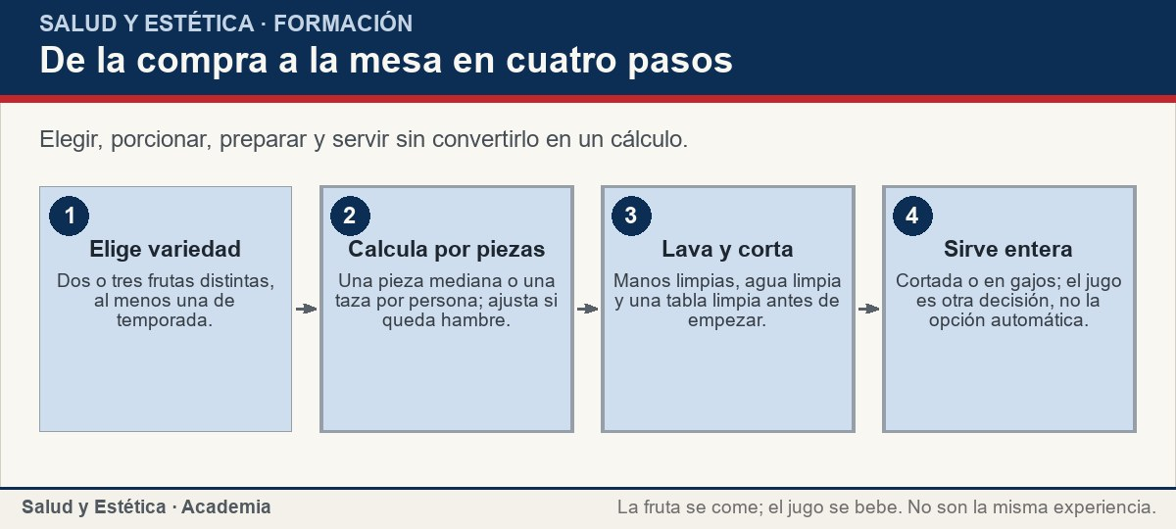
La fruta no es una verdura con azúcar
Elegir, porcionar, preparar y servir sin convertirlo en un cálculo.
Ver imagen original en el OA
Notes:
Imagen del OA: assets/fig-1-flujo.jpg
Texto alternativo: De la compra a la mesa en cuatro pasos
Pie: Elegir, porcionar, preparar y servir sin convertirlo en un cálculo.
Enlace: https://saludyestetica.lumbre.lat/object/sye-c23-r01-oa01-que-aporta-la-fruta

Slide 16
Porciones caseras: una pieza, una taza · 1 de 2
Las porciones de fruta se pueden expresar sin báscula. Una referencia casera útil es una pieza mediana por persona, del tamaño aproximado de un puño, o una taza de fruta cortada. La taza es la de la cocina, no un vaso cualquiera; la pieza se cuenta entera aunque tenga cáscara o hueso. Esa referencia no es una regla clínica ni una ración universal: un mango grande y una guayaba pequeña no pesan lo mismo, y una persona con más apetito o más actividad puede necesitar más. Lo importante es que la porción se pueda ver, servir y repetir sin calcular cada bocado.
Qué aporta la fruta y qué lugar tiene en el plato
16 / 69

Slide 17
Porciones caseras: una pieza, una taza · 2 de 2
Contar piezas ayuda más que contar gramos porque la pieza se compra, se guarda y se sirve. También permite notar el efecto de la preparación: una taza de fruta cortada se come con tenedor y dura unos minutos; la misma fruta en jugo se bebe en segundos. La porción cambia con la edad, el apetito y el momento del día: no es lo mismo una colación de media mañana que un postre después de una comida completa. Si la fruta se sirve picada y a la vista, se come más; si se guarda entera y lejos, se come menos. Esa es una decisión de cocina, no de dietética.
Qué aporta la fruta y qué lugar tiene en el plato
17 / 69
Notes:
Continuación de «Porciones caseras: una pieza, una taza» (2 de 2).

Slide 18
Porciones caseras: una pieza, una taza
Situaciones de compra y de plato, con una decisión posible. No es una prescripción: cada casa ajusta según su presupuesto, su tiempo y su gusto.
Qué aporta la fruta y qué lugar tiene en el plato
18 / 69
Notes:
Título completo de la tabla que sigue.

Slide 19
Tabla · 1 de 2
Situación | Qué conviene mirar | Decisión práctica
Sólo hay una fruta y está carísima | Temporada, estado y alternativas | Compra poca y elige otra al día siguiente.
No me gusta ninguna fruta | Textura, temperatura y forma de servir | Prueba cocida, en gajos o fría; descarta una y prueba otra.
La fruta se madura antes de comerla | Grado de madurez y espacio en el refrigerador | Compra menos y guarda fuera lo que madura rápido.
Qué aporta la fruta y qué lugar tiene en el plato
19 / 69
Notes:
Tabla del OA: Tabla
Enlace: https://saludyestetica.lumbre.lat/object/sye-c23-r01-oa01-que-aporta-la-fruta

Slide 20
Tabla · 2 de 2
Situación | Qué conviene mirar | Decisión práctica
Hay adolescentes en casa | Cantidad servida y ejemplo de los adultos | Sirve picada a la vista; no negocies cada bocado.
Una persona mayor come poco | Apetito, dentición y textura | Ofrece fruta blanda o cocida y consulta si come muy poco.
Hay una condición de salud valorada | Indicación profesional y contexto | Pregunta antes de cambiar cantidad o forma.
Qué aporta la fruta y qué lugar tiene en el plato
20 / 69
Notes:
Tabla del OA: Tabla
Enlace: https://saludyestetica.lumbre.lat/object/sye-c23-r01-oa01-que-aporta-la-fruta

Slide 21
Temporada y precio: fruta buena sin gastar de más · 1 de 2
La fruta de temporada suele tener mejor sabor, menos recorrido y un precio más amable; no siempre es así, pero es una pista que ahorra dinero y decepciones. En México el calendario cambia por región: el mango de primavera no es el mismo que el de otoño, y la guayaba o la mandarina tienen sus meses. Comprar lo que está en su mejor momento permite variar sin pagar importaciones ni depender de una sola fruta todo el año. También permite comprar más cantidad cuando el precio baja y congelar o cocinar lo que no se va a comer.
Qué aporta la fruta y qué lugar tiene en el plato
21 / 69

Slide 22
Temporada y precio: fruta buena sin gastar de más · 2 de 2
El precio no debe convertirse en una prueba de virtud. Una fruta cara no es más sana y una fruta barata no es peor. Si el presupuesto aprieta, conviene comparar por pieza y por temporada, revisar los puestos de mercado y aceptar que la fruta congelada o en conserva sin azúcares añadidos puede resolver una semana. Comparar por pieza evita comprar un manojo que se va a tirar sólo porque el kilo parecía barato. La lección 4 de este curso compara esas formas con más detalle; aquí basta con saber que la fruta no tiene que ser fresca, perfecta y de temporada para contar.
Qué aporta la fruta y qué lugar tiene en el plato
22 / 69
Notes:
Continuación de «Temporada y precio: fruta buena sin gastar de más» (2 de 2).

Slide 23
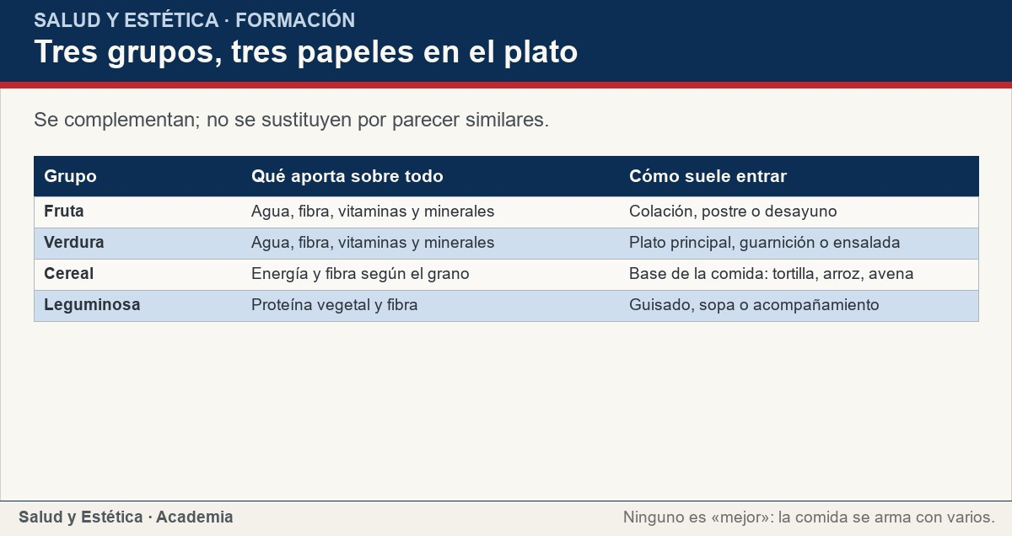
Temporada y precio: fruta buena sin gastar de más
Se complementan; no se sustituyen por parecer similares.
Ver imagen original en el OA
Notes:
Imagen del OA: assets/fig-2-matriz.jpg
Texto alternativo: Tres grupos, tres papeles en el plato
Pie: Se complementan; no se sustituyen por parecer similares.
Enlace: https://saludyestetica.lumbre.lat/object/sye-c23-r01-oa01-que-aporta-la-fruta

Slide 24
Ninguna fruta es «mala» ni «curativa» · 1 de 3
No hay una lista de frutas prohibidas para la población general. Hay frutas que a una persona le caen mal, frutas que cuestan más y frutas que no le gustan, y eso es distinto de que sean malas.
Una fruta puede ser incómoda para una persona y perfecta para otra; la diferencia está en quien la come, no en una etiqueta moral del alimento. Tampoco hay una fruta que cure: ni la piña «desinflama», ni el limón «limpia el cuerpo», ni el plátano «es veneno por la noche».
Qué aporta la fruta y qué lugar tiene en el plato
24 / 69

Slide 25
Ninguna fruta es «mala» ni «curativa» · 2 de 3
Esas frases mezclan una parte de verdad —la piña tiene agua y fibra, el limón tiene vitamina C— con una conclusión que no se sigue: que un alimento produzca un efecto clínico.
Qué aporta la fruta y qué lugar tiene en el plato
25 / 69
Notes:
Continuación de «Ninguna fruta es «mala» ni «curativa»» (2 de 3).

Slide 26
Ninguna fruta es «mala» ni «curativa» · 3 de 3
La evidencia se ordena en capas. Que la fruta aporte fibra, agua y micronutrientes es sólido; que el consumo de fruta se asocie a mejores desenlaces de salud es consistente en estudios de población, aunque asociación no es lo mismo que causa; que una fruta concreta tenga un efecto especial sobre una enfermedad es, casi siempre, preliminar o incierto. Ninguna capa autoriza a sustituir un tratamiento. Si alguien te dice que una fruta cura lo que un medicamento no, la pregunta correcta no es cuál fruta, sino qué está vendiendo.
Qué aporta la fruta y qué lugar tiene en el plato
26 / 69
Notes:
Continuación de «Ninguna fruta es «mala» ni «curativa»» (3 de 3).

Slide 27
Sección
Ninguna fruta es «mala» ni «curativa» · Procedimiento: ubicar la fruta en tu día en seis pasos · Paso 1 de 6
Mira el día, no la fruta
Antes de elegir fruta, revisa cuántas comidas tienes previstas y a qué hora. La fruta compite con otras cosas por el mismo espacio; saber cuál es ese espacio evita comprar de más o de menos.
Qué aporta la fruta y qué lugar tiene en el plato
27 / 69
Notes:
Recorrido: Procedimiento: ubicar la fruta en tu día en seis pasos
Paso 1 de 6: Mira el día, no la fruta
Texto del paso: Antes de elegir fruta, revisa cuántas comidas tienes previstas y a qué hora. La fruta compite con otras cosas por el mismo espacio; saber cuál es ese espacio evita comprar de más o de menos.
Enlace: https://saludyestetica.lumbre.lat/object/sye-c23-r01-oa01-que-aporta-la-fruta

Slide 28
Sección
Ninguna fruta es «mala» ni «curativa» · Procedimiento: ubicar la fruta en tu día en seis pasos · Paso 2 de 6
Asigna un momento concreto
Desayuno, colación de media mañana, postre de la comida o cena ligera. Un momento concreto hace que la fruta se coma; «ya la comeré» es el lugar donde se madura y se tira.
Qué aporta la fruta y qué lugar tiene en el plato
28 / 69
Notes:
Recorrido: Procedimiento: ubicar la fruta en tu día en seis pasos
Paso 2 de 6: Asigna un momento concreto
Texto del paso: Desayuno, colación de media mañana, postre de la comida o cena ligera. Un momento concreto hace que la fruta se coma; «ya la comeré» es el lugar donde se madura y se tira.
Enlace: https://saludyestetica.lumbre.lat/object/sye-c23-r01-oa01-que-aporta-la-fruta

Slide 29
Sección
Ninguna fruta es «mala» ni «curativa» · Procedimiento: ubicar la fruta en tu día en seis pasos · Paso 3 de 6
Fija una porción casera
Una pieza mediana o una taza de fruta cortada por persona. Si queda hambre, se puede repetir; si sobra, se guarda. La porción se decide en la mesa, no en la báscula.
Qué aporta la fruta y qué lugar tiene en el plato
29 / 69
Notes:
Recorrido: Procedimiento: ubicar la fruta en tu día en seis pasos
Paso 3 de 6: Fija una porción casera
Texto del paso: Una pieza mediana o una taza de fruta cortada por persona. Si queda hambre, se puede repetir; si sobra, se guarda. La porción se decide en la mesa, no en la báscula.
Enlace: https://saludyestetica.lumbre.lat/object/sye-c23-r01-oa01-que-aporta-la-fruta

Slide 30
Sección
Ninguna fruta es «mala» ni «curativa» · Procedimiento: ubicar la fruta en tu día en seis pasos · Paso 4 de 6
Decide la forma
Entera, picada, cocida o licuada. Entera y picada conservan la estructura y obligan a masticar; licuada cambia la textura y la velocidad. La forma es una decisión aparte, no un detalle.
Qué aporta la fruta y qué lugar tiene en el plato
30 / 69
Notes:
Recorrido: Procedimiento: ubicar la fruta en tu día en seis pasos
Paso 4 de 6: Decide la forma
Texto del paso: Entera, picada, cocida o licuada. Entera y picada conservan la estructura y obligan a masticar; licuada cambia la textura y la velocidad. La forma es una decisión aparte, no un detalle.
Enlace: https://saludyestetica.lumbre.lat/object/sye-c23-r01-oa01-que-aporta-la-fruta

Slide 31
Sección
Ninguna fruta es «mala» ni «curativa» · Procedimiento: ubicar la fruta en tu día en seis pasos · Paso 5 de 6
Añade variedad semanal
Elige al menos dos o tres frutas distintas por compra y rota las que estén en temporada. La variedad no exige exóticos: puede ser manzana, guayaba, plátano, naranja o lo que haya en el mercado.
Qué aporta la fruta y qué lugar tiene en el plato
31 / 69
Notes:
Recorrido: Procedimiento: ubicar la fruta en tu día en seis pasos
Paso 5 de 6: Añade variedad semanal
Texto del paso: Elige al menos dos o tres frutas distintas por compra y rota las que estén en temporada. La variedad no exige exóticos: puede ser manzana, guayaba, plátano, naranja o lo que haya en el mercado.
Enlace: https://saludyestetica.lumbre.lat/object/sye-c23-r01-oa01-que-aporta-la-fruta

Slide 32
Sección
Ninguna fruta es «mala» ni «curativa» · Procedimiento: ubicar la fruta en tu día en seis pasos · Paso 6 de 6
Revisa sin culpa
Al final de la semana, mira qué se comió y qué se tiró. Ajusta la cantidad comprada y la forma de servir. La fruta no se juzga: se organiza.
Qué aporta la fruta y qué lugar tiene en el plato
32 / 69
Notes:
Recorrido: Procedimiento: ubicar la fruta en tu día en seis pasos
Paso 6 de 6: Revisa sin culpa
Texto del paso: Al final de la semana, mira qué se comió y qué se tiró. Ajusta la cantidad comprada y la forma de servir. La fruta no se juzga: se organiza.
Enlace: https://saludyestetica.lumbre.lat/object/sye-c23-r01-oa01-que-aporta-la-fruta

Slide 33
Sección
Ninguna fruta es «mala» ni «curativa» · Caso trabajado: la bolsa de manzanas de siempre · Paso 1 de 3
El punto de partida
Caso ficticio. Elena, nombre inventado, compra cada semana la misma bolsa de manzanas porque le dijeron que es «la fruta segura». En casa se aburre, la fruta se arruga y termina comiendo galletas a media tarde. No tiene ninguna condición de salud valorada ni toma medicación.
Qué aporta la fruta y qué lugar tiene en el plato
33 / 69
Notes:
Recorrido: Caso trabajado: la bolsa de manzanas de siempre
Paso 1 de 3: El punto de partida
Texto del paso: Caso ficticio. Elena, nombre inventado, compra cada semana la misma bolsa de manzanas porque le dijeron que es «la fruta segura». En casa se aburre, la fruta se arruga y termina comiendo galletas a media tarde. No tiene ninguna condición de salud valorada ni toma medicación.
Enlace: https://saludyestetica.lumbre.lat/object/sye-c23-r01-oa01-que-aporta-la-fruta

Slide 34
Sección
Ninguna fruta es «mala» ni «curativa» · Caso trabajado: la bolsa de manzanas de siempre · Paso 2 de 3
Lo que cambió
En el mercado vio que la guayaba estaba en temporada y más barata. Compró tres piezas para probar, las sirvió picadas con limón y las dejó a la vista. No cambió ninguna regla: cambió la variedad, la forma de servir y el lugar donde estaban.
Qué aporta la fruta y qué lugar tiene en el plato
34 / 69
Notes:
Recorrido: Caso trabajado: la bolsa de manzanas de siempre
Paso 2 de 3: Lo que cambió
Texto del paso: En el mercado vio que la guayaba estaba en temporada y más barata. Compró tres piezas para probar, las sirvió picadas con limón y las dejó a la vista. No cambió ninguna regla: cambió la variedad, la forma de servir y el lugar donde estaban.
Enlace: https://saludyestetica.lumbre.lat/object/sye-c23-r01-oa01-que-aporta-la-fruta

Slide 35
Sección
Ninguna fruta es «mala» ni «curativa» · Caso trabajado: la bolsa de manzanas de siempre · Paso 3 de 3
Qué se aprende
La manzana no era el problema ni la solución. La variedad y la disponibilidad hicieron que la fruta se comiera. Si Elena tuviera una condición de salud ya valorada, cualquier cambio de cantidad se consultaría; aquí sólo cambió el repertorio. El caso no demuestra nada sobre la manzana: muestra el efecto de organizar la cocina.
Qué aporta la fruta y qué lugar tiene en el plato
35 / 69
Notes:
Recorrido: Caso trabajado: la bolsa de manzanas de siempre
Paso 3 de 3: Qué se aprende
Texto del paso: La manzana no era el problema ni la solución. La variedad y la disponibilidad hicieron que la fruta se comiera. Si Elena tuviera una condición de salud ya valorada, cualquier cambio de cantidad se consultaría; aquí sólo cambió el repertorio. El caso no demuestra nada sobre la manzana: muestra el efecto de organizar la cocina.
Enlace: https://saludyestetica.lumbre.lat/object/sye-c23-r01-oa01-que-aporta-la-fruta

Slide 36
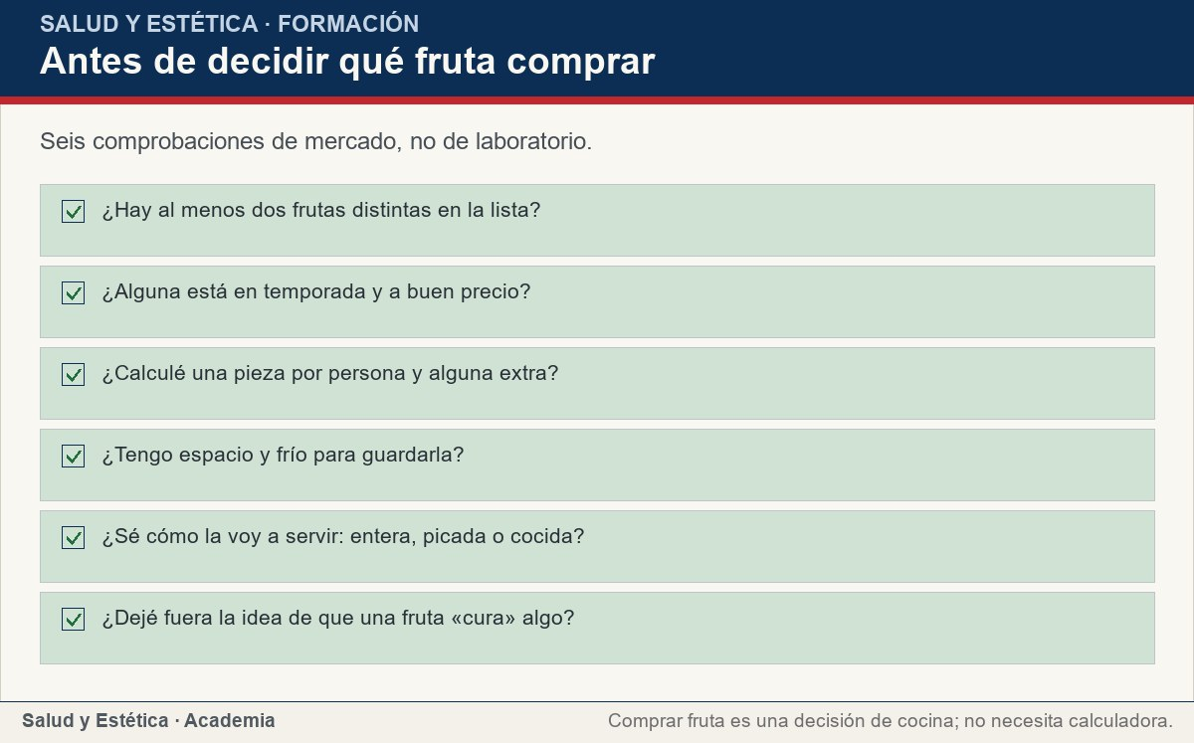
Ninguna fruta es «mala» ni «curativa»
Seis comprobaciones de mercado, no de laboratorio.
Ver imagen original en el OA
Notes:
Imagen del OA: assets/fig-3-checklist.jpg
Texto alternativo: Antes de decidir qué fruta comprar
Pie: Seis comprobaciones de mercado, no de laboratorio.
Enlace: https://saludyestetica.lumbre.lat/object/sye-c23-r01-oa01-que-aporta-la-fruta

Slide 37
Errores frecuentes · 1 de 2
•
Creer que una fruta «neutraliza» una comida. Ninguna fruta compensa un exceso ni borra lo que se comió antes. La alimentación se lee por lo que se come en conjunto, no por la fruta que se añade al final.
•
Sustituir la verdura por fruta. Comparten agua y fibra, pero no son el mismo grupo ni cumplen el mismo papel en el plato. Si falta verdura, lo que falta es verdura.
Qué aporta la fruta y qué lugar tiene en el plato
37 / 69

Slide 38
Errores frecuentes · 2 de 2
•
Comprar por promesa y no por temporada. Una fruta «milagrosa» importada suele costar más y saber menos que la que está en su mes. La promesa no se puede verificar; el precio y el estado, sí.
•
Medir cada pieza en gramos sin necesidad. Para la población general, una referencia casera basta. Convertir cada bocado en un cálculo no mejora la alimentación y puede volverla angustiosa.
Qué aporta la fruta y qué lugar tiene en el plato
38 / 69
Notes:
Continuación de «Errores frecuentes» (2 de 2).

Slide 39
Criterios para decidir · 1 de 3
1.
Si sólo hay una fruta disponible, cómprala y varía en la siguiente compra; la variedad se construye en el tiempo.
2.
Si la fruta se sirve entera y a la vista, se come más que si está guardada y pelada.
3.
Si falta verdura, repón verdura; la fruta no cubre ese lugar aunque comparta nutrientes.
4.
Si una fruta te cae mal, no insistas: prueba otra preparación y consulta si los síntomas persisten.
Qué aporta la fruta y qué lugar tiene en el plato
39 / 69

Slide 40
Criterios para decidir · 2 de 3
5.
Si alguien promete que una fruta cura o adelgaza, pide la fuente y desconfía de la promesa.
Límites y escalamiento
Consulta con un profesional sanitario si después de comer fruta aparecen síntomas digestivos que se repiten, si una fruta te provoca picor en la boca o en la piel, o si tienes una condición de salud ya valorada, embarazo, lactancia o una medicación que exige horarios y quieres cambiar la cantidad o la forma de comer fruta.
Qué aporta la fruta y qué lugar tiene en el plato
40 / 69
Notes:
Continuación de «Criterios para decidir» (2 de 3).

Slide 41
Criterios para decidir · 3 de 3
Si aparece hinchazón de labios o de lengua, dificultad para respirar o una reacción rápida después de comer, acude a urgencias: puede ser una reacción alérgica y no se maneja en casa. Esta lección no clasifica urgencias ni indica tratamiento.
Si una persona mayor come muy poco o pierde peso sin proponérselo, coméntalo con su equipo de salud; la fruta por sí sola no resuelve una alimentación insuficiente.
Qué aporta la fruta y qué lugar tiene en el plato
41 / 69
Notes:
Continuación de «Criterios para decidir» (3 de 3).

Slide 42
Actividad 1 · Opción múltiple
Sección: Comprueba lo que aprendiste
¿Cuál de estas afirmaciones describe mejor lo que aporta una fruta?
A) Todo lo que el cuerpo necesita, si se come suficiente.
B) Agua, fibra, vitaminas y minerales, en cantidades que varían según la fruta.
C) Sólo azúcar y agua, sin ningún otro nutriente.
D) Proteína completa en cualquier cantidad.
Qué aporta la fruta y qué lugar tiene en el plato
42 / 69
Notes:
Solución: B) Agua, fibra, vitaminas y minerales, en cantidades que varían según la fruta.
Explicación: La fruta aporta agua, fibra y micronutrientes, pero ninguna contiene todo lo que el cuerpo necesita. La cantidad cambia según la fruta, la variedad y la temporada.
Evidencia: La base de una alimentación saludable es un conjunto de alimentos mínimamente procesados; ninguna fruta aislada cubre todo.
Enlace al OA: https://saludyestetica.lumbre.lat/object/sye-c23-r01-oa01-que-aporta-la-fruta

Slide 43
Actividad 2 · Opción múltiple
Sección: Comprueba lo que aprendiste
Una persona come una naranja entera y otra bebe el jugo de dos naranjas. ¿Qué diferencia es más clara?
A) El jugo se toma más rápido y aporta menos fibra si se cuela.
B) La naranja entera tiene menos azúcar que el jugo en todos los casos.
C) El jugo no aporta vitaminas.
D) Son exactamente lo mismo desde el punto de vista de la saciedad.
Qué aporta la fruta y qué lugar tiene en el plato
43 / 69
Notes:
Solución: A) El jugo se toma más rápido y aporta menos fibra si se cuela.
Explicación: Al exprimir y colar se separa la pulpa y se bebe en menos tiempo. La fruta entera obliga a masticar y conserva su estructura; el jugo cambia la experiencia y la fibra que llega al vaso.
Evidencia: La OMS señala que los zumos de fruta contienen azúcares libres y que su consumo debe limitarse.
Enlace al OA: https://saludyestetica.lumbre.lat/object/sye-c23-r01-oa01-que-aporta-la-fruta

Slide 44
Actividad 3 · Verdadero o falso
Sección: Comprueba lo que aprendiste
Una fruta puede sustituir a la verdura en el plato principal.
A) Verdadero
B) Falso
Qué aporta la fruta y qué lugar tiene en el plato
44 / 69
Notes:
Solución: Falso
Explicación: Comparten agua y fibra, pero son grupos distintos y cumplen papeles distintos. Si falta verdura, lo que falta es verdura.
Evidencia: Las guías alimentarias presentan frutas y verduras como grupos que suman, no como intercambiables.
Enlace al OA: https://saludyestetica.lumbre.lat/object/sye-c23-r01-oa01-que-aporta-la-fruta

Slide 45
Actividad 4 · Verdadero o falso
Sección: Comprueba lo que aprendiste
La fruta de temporada suele ser más barata y de mejor sabor, aunque no siempre.
A) Verdadero
B) Falso
Qué aporta la fruta y qué lugar tiene en el plato
45 / 69
Notes:
Solución: Verdadero
Explicación: Es una tendencia práctica, no una ley. Sirve para orientar la compra, pero el precio y el estado se comprueban en el puesto.
Evidencia: La fruta de temporada recorre menos y suele tener mejor relación entre precio, sabor y estado.
Enlace al OA: https://saludyestetica.lumbre.lat/object/sye-c23-r01-oa01-que-aporta-la-fruta

Slide 46
Actividad 5 · Relacionar · 1 de 2
Sección: Comprueba lo que aprendiste
Relaciona cada elemento con la idea que le corresponde.
Columna A
1. Naranja entera
2. Vaso de jugo colado
3. Verdura
4. Fruta de temporada
5. Promesa de fruta curativa
Columna B
A) Poca fibra y se bebe rápido
Qué aporta la fruta y qué lugar tiene en el plato
46 / 69
Notes:
Solución: Naranja entera → Agua, fibra y vitamina C
Vaso de jugo colado → Poca fibra y se bebe rápido
Verdura → Plato principal, no postre
Fruta de temporada → Mejor precio y sabor, casi siempre
Promesa de fruta curativa → Señal para desconfiar
Evidencia: Cada forma de consumo y cada grupo tiene un papel distinto; confundirlos lleva a decisiones equivocadas.
Enlace al OA: https://saludyestetica.lumbre.lat/object/sye-c23-r01-oa01-que-aporta-la-fruta

Slide 47
Actividad 5 · Relacionar · 2 de 2
B) Plato principal, no postre
C) Mejor precio y sabor, casi siempre
D) Señal para desconfiar
E) Agua, fibra y vitamina C
Qué aporta la fruta y qué lugar tiene en el plato
47 / 69
Notes:
Continuación de «Actividad 5 · Relacionar» (2 de 2).

Slide 48
Actividad 6 · Completar la frase
Sección: Comprueba lo que aprendiste
Una referencia casera para una porción de fruta es una ___ mediana o una ___ de fruta cortada.
Qué aporta la fruta y qué lugar tiene en el plato
48 / 69
Notes:
Solución: pieza · taza
Explicación: La porción casera se mide con la mano o con una taza, no con báscula. Es una referencia práctica que se ajusta a cada persona.
Evidencia: Una pieza mediana, del tamaño aproximado de un puño, y una taza de fruta cortada son referencias visuales equivalentes para servir una porción.
Enlace al OA: https://saludyestetica.lumbre.lat/object/sye-c23-r01-oa01-que-aporta-la-fruta

Slide 49
Actividad 7 · Clasificar · 1 de 2
Sección: Comprueba lo que aprendiste
Clasifica cada alimento según el grupo al que pertenece.
Categorías
• Fruta
• Verdura
• Ninguno de los dos
1. Manzana
2. Espinaca
3. Plátano
Qué aporta la fruta y qué lugar tiene en el plato
49 / 69
Notes:
Solución: 1. Manzana → Fruta
2. Espinaca → Verdura
3. Plátano → Fruta
4. Brócoli → Verdura
5. Guayaba → Fruta
6. Refresco de cola → Ninguno de los dos
Evidencia: Reconocer el grupo ayuda a no pedirle a una fruta el trabajo de una verdura.
Enlace al OA: https://saludyestetica.lumbre.lat/object/sye-c23-r01-oa01-que-aporta-la-fruta

Slide 50
Actividad 7 · Clasificar · 2 de 2
4. Brócoli
5. Guayaba
6. Refresco de cola
Clasifica cada elemento en una de las categorías.
Qué aporta la fruta y qué lugar tiene en el plato
50 / 69
Notes:
Continuación de «Actividad 7 · Clasificar» (2 de 2).

Slide 51
Actividad 8 · Detective de errores
Sección: Comprueba lo que aprendiste
Marca la línea donde alguien convierte una fruta en una promesa que no corresponde.
A) Compro fruta de temporada y comparo el precio por pieza.
B) Sirvo una pieza mediana o una taza por persona.
C) La fruta cura, así que puedo dejar el tratamiento que me indicaron.
D) Lavo la fruta y la guardo donde se vea.
E) Si una fruta me cae mal, pruebo otra preparación.
Qué aporta la fruta y qué lugar tiene en el plato
51 / 69
Notes:
Solución: C) La fruta cura, así que puedo dejar el tratamiento que me indicaron.
Explicación: Ninguna fruta cura ni sustituye un tratamiento. Esa línea mezcla una propiedad real —la fruta aporta nutrientes— con una conclusión clínica que no se sigue.
Evidencia: La lección separa lo que la fruta aporta de lo que no puede prometer.
Enlace al OA: https://saludyestetica.lumbre.lat/object/sye-c23-r01-oa01-que-aporta-la-fruta

Slide 52
Revisión rápida · 1 de 2
Criterio de avance
Se considera superado con al menos 70% de acierto agregado en las actividades cubiertas.
Actividades cubiertas
• Opción múltiple · sye-c23-r01-oa01-ex01
• Opción múltiple · sye-c23-r01-oa01-ex02
• Verdadero o falso · sye-c23-r01-oa01-ex03
• Verdadero o falso · sye-c23-r01-oa01-ex04
• Relacionar · sye-c23-r01-oa01-ex05
Qué aporta la fruta y qué lugar tiene en el plato
52 / 69
Notes:
Compuerta de avance: Revisión rápida
Umbral declarado: 70%.
No se incluyen puntuaciones de ninguna sesión ni respuestas personales.
Enlace: https://saludyestetica.lumbre.lat/object/sye-c23-r01-oa01-que-aporta-la-fruta

Slide 53
Revisión rápida · 2 de 2
• Completar la frase · sye-c23-r01-oa01-ex06
• Clasificar · sye-c23-r01-oa01-ex07
• Detective de errores · sye-c23-r01-oa01-ex08
Al superar: Ubicas la fruta en el plato y sabes medir una porción sin báscula.
Si aún no se alcanza: Repasa la matriz de los tres grupos y vuelve a clasificar las situaciones de la tabla.
Qué aporta la fruta y qué lugar tiene en el plato
53 / 69
Notes:
Continuación de «Revisión rápida» (2 de 2).

Slide 54
Actividad 9 · Reflexión
Sección: Comprueba lo que aprendiste
Escribe qué fruta comes más y por qué. Debajo, anota una fruta distinta que podrías probar esta semana y en qué momento la servirías. Si te cuesta encontrar una, revisa si el problema es el gusto o la organización de la compra.
Pregunta abierta · las respuestas personales no se incluyen en esta exportación.
Qué aporta la fruta y qué lugar tiene en el plato
54 / 69
Notes:
Reflexión del OA: Escribe qué fruta comes más y por qué. Debajo, anota una fruta distinta que podrías probar esta semana y en qué momento la servirías. Si te cuesta encontrar una, revisa si el problema es el gusto o la organización de la compra.
No se exportan respuestas personales.
Enlace: https://saludyestetica.lumbre.lat/object/sye-c23-r01-oa01-que-aporta-la-fruta

Slide 55
Juegos · Memoria para ubicar la fruta
Cara A | Cara B
Fruta | Agua, fibra, vitaminas y minerales
Porción casera | Una pieza mediana o una taza
Verdura | No se sustituye con fruta
Temporada | Mejor precio y sabor, casi siempre
Fruta curativa | Promesa sin sustento
Qué aporta la fruta y qué lugar tiene en el plato
55 / 69
Notes:
Tabla del OA: Juegos · Memoria para ubicar la fruta
Enlace: https://saludyestetica.lumbre.lat/object/sye-c23-r01-oa01-que-aporta-la-fruta

Slide 56
Juegos · Memoria para ubicar la fruta · Cómo practicar
Este es el contenido estático del juego. Para emparejar las cartas y practicar la interacción, abre el OA.
Abrir el juego en el OA
Qué aporta la fruta y qué lugar tiene en el plato
56 / 69
Notes:
Juego de memoria: Juegos · Memoria para ubicar la fruta
Enlace: https://saludyestetica.lumbre.lat/object/sye-c23-r01-oa01-que-aporta-la-fruta

Slide 57
Juegos · Tarjetas para darle lugar a la fruta · Tarjeta 1 de 5
Pregunta
¿Qué aporta una fruta?
Qué aporta la fruta y qué lugar tiene en el plato
57 / 69
Notes:
Anverso: ¿Qué aporta una fruta?
Reverso: Agua, fibra, vitaminas y minerales, en cantidades que cambian según la fruta. No aporta todo lo que el cuerpo necesita ni sustituye a otros grupos.
Enlace: https://saludyestetica.lumbre.lat/object/sye-c23-r01-oa01-que-aporta-la-fruta

Slide 58
Juegos · Tarjetas para darle lugar a la fruta · Tarjeta 1 de 5 · Respuesta
Respuesta
Agua, fibra, vitaminas y minerales, en cantidades que cambian según la fruta. No aporta todo lo que el cuerpo necesita ni sustituye a otros grupos.
Qué aporta la fruta y qué lugar tiene en el plato
58 / 69
Notes:
Respuesta de la tarjeta 1.

Slide 59
Juegos · Tarjetas para darle lugar a la fruta · Tarjeta 2 de 5
Pregunta
¿Por qué la fruta no reemplaza a la verdura?
Qué aporta la fruta y qué lugar tiene en el plato
59 / 69
Notes:
Anverso: ¿Por qué la fruta no reemplaza a la verdura?
Reverso: Porque son grupos distintos, con papeles distintos en el plato. Comparten agua y fibra, pero si falta verdura, lo que falta es verdura.
Enlace: https://saludyestetica.lumbre.lat/object/sye-c23-r01-oa01-que-aporta-la-fruta

Slide 60
Juegos · Tarjetas para darle lugar a la fruta · Tarjeta 2 de 5 · Respuesta
Respuesta
Porque son grupos distintos, con papeles distintos en el plato. Comparten agua y fibra, pero si falta verdura, lo que falta es verdura.
Qué aporta la fruta y qué lugar tiene en el plato
60 / 69
Notes:
Respuesta de la tarjeta 2.

Slide 61
Juegos · Tarjetas para darle lugar a la fruta · Tarjeta 3 de 5
Pregunta
¿Cómo se mide una porción sin báscula?
Qué aporta la fruta y qué lugar tiene en el plato
61 / 69
Notes:
Anverso: ¿Cómo se mide una porción sin báscula?
Reverso: Una pieza mediana, del tamaño aproximado de un puño, o una taza de fruta cortada. Es una referencia casera, no una ración universal.
Enlace: https://saludyestetica.lumbre.lat/object/sye-c23-r01-oa01-que-aporta-la-fruta

Slide 62
Juegos · Tarjetas para darle lugar a la fruta · Tarjeta 3 de 5 · Respuesta
Respuesta
Una pieza mediana, del tamaño aproximado de un puño, o una taza de fruta cortada. Es una referencia casera, no una ración universal.
Qué aporta la fruta y qué lugar tiene en el plato
62 / 69
Notes:
Respuesta de la tarjeta 3.

Slide 63
Juegos · Tarjetas para darle lugar a la fruta · Tarjeta 4 de 5
Pregunta
¿Qué significa que la fruta sea de temporada?
Qué aporta la fruta y qué lugar tiene en el plato
63 / 69
Notes:
Anverso: ¿Qué significa que la fruta sea de temporada?
Reverso: Que está en su mejor momento de producción y suele costar menos y saber mejor. No es una garantía: se comprueba en el puesto.
Enlace: https://saludyestetica.lumbre.lat/object/sye-c23-r01-oa01-que-aporta-la-fruta

Slide 64
Juegos · Tarjetas para darle lugar a la fruta · Tarjeta 4 de 5 · Respuesta
Respuesta
Que está en su mejor momento de producción y suele costar menos y saber mejor. No es una garantía: se comprueba en el puesto.
Qué aporta la fruta y qué lugar tiene en el plato
64 / 69
Notes:
Respuesta de la tarjeta 4.

Slide 65
Juegos · Tarjetas para darle lugar a la fruta · Tarjeta 5 de 5
Pregunta
¿Por qué ninguna fruta es «mala»?
Qué aporta la fruta y qué lugar tiene en el plato
65 / 69
Notes:
Anverso: ¿Por qué ninguna fruta es «mala»?
Reverso: Porque no hay una lista de frutas prohibidas para la población general. Hay frutas que a alguien le caen mal o no le gustan, y eso es distinto.
Enlace: https://saludyestetica.lumbre.lat/object/sye-c23-r01-oa01-que-aporta-la-fruta

Slide 66
Juegos · Tarjetas para darle lugar a la fruta · Tarjeta 5 de 5 · Respuesta
Respuesta
Porque no hay una lista de frutas prohibidas para la población general. Hay frutas que a alguien le caen mal o no le gustan, y eso es distinto.
Qué aporta la fruta y qué lugar tiene en el plato
66 / 69
Notes:
Respuesta de la tarjeta 5.

Slide 67
Para dominar este tema
La fruta aporta agua, fibra, vitaminas y minerales, y ocupa un lugar propio frente a la verdura y a los demás grupos. Se mide con la mano o con una taza, se compra según la temporada y se sirve entera para que se coma con tiempo. Ninguna fruta es mala y ninguna cura: lo que hace es sumar dentro de una alimentación variada. Con esa idea se puede elegir, servir y repetir sin báscula y sin miedo.
Qué aporta la fruta y qué lugar tiene en el plato
67 / 69

Slide 68
Fuentes y estado de revisión · 1 de 2
Fuentes consultadas:
F-OMS-DIETA · OMS, Alimentación sana (hoja informativa actualizada el 26 de enero de 2026) · https://www.who.int/es/news-room/fact-sheets/detail/healthy-diet · consulta: 2026-10-25 · alcance: Alcance internacional. Base de alimentos mínimamente procesados, recomendación de frutas y verduras, fibra dietética y azúcares libres. No es una norma mexicana ni una prescripción individual.
Qué aporta la fruta y qué lugar tiene en el plato
68 / 69

Slide 69
Fuentes y estado de revisión · 2 de 2
F-GUIAS-MX · Guías Alimentarias Saludables y Sostenibles para la Población Mexicana (16 de octubre de 2025) · https://www.gob.mx/salud/sinsamac/documentos/guias-alimentarias-saludables-y-sostenibles-para-la-poblacion-mexicana-2025 · consulta: 2026-10-25 · alcance: Alcance federal en México. Documento oficial que propone patrones más saludables y sostenibles; la portada consultada no detalla porciones. No se usó para cifras.
Estado de revisión: Revisión editorial, 25 de octubre de 2026. Revisión por profesional sanitario: no realizada, pendiente.
Qué aporta la fruta y qué lugar tiene en el plato
69 / 69
Notes:
Continuación de «Fuentes y estado de revisión» (2 de 2).

